Slide 1
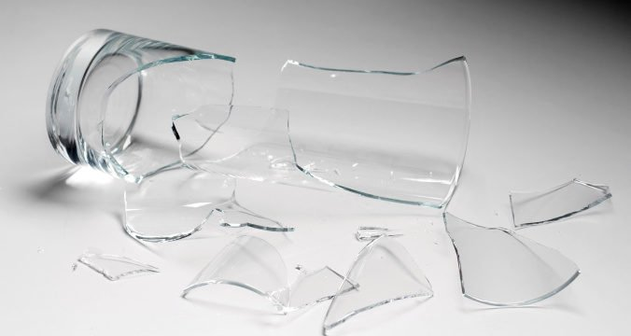
Deformácia pevného telesa

Slide 2
Pevné teleso má stály tvar a objem.
Deformácia-zmena jeho rozmerov, tvaru, objemu spôsobená vonkajšími silami.

Slide 3
Rozdelenie deformácií
elastická (pružná)
deformácia
plastická (tvárna)

Slide 4
Ak deformácia zmizne, keď prestanú vonkajšie sily pôsobiť, deformácia je elastická (pružná). Deformácia telesa, ktorá zostáva, sa nazýva plastická (tvárna).
Žiadny materiál nie je ani dokonale elastický, ani plastický.

Slide 5
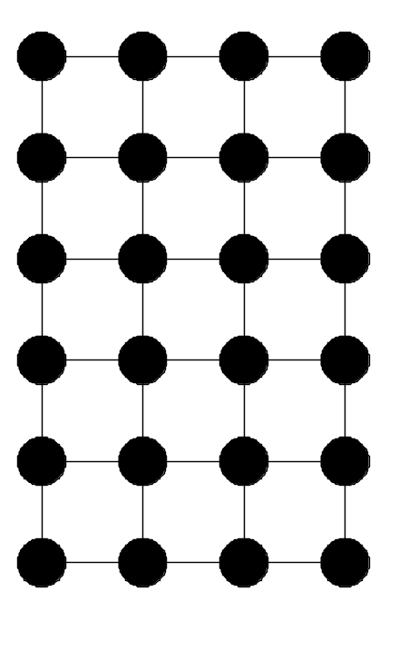
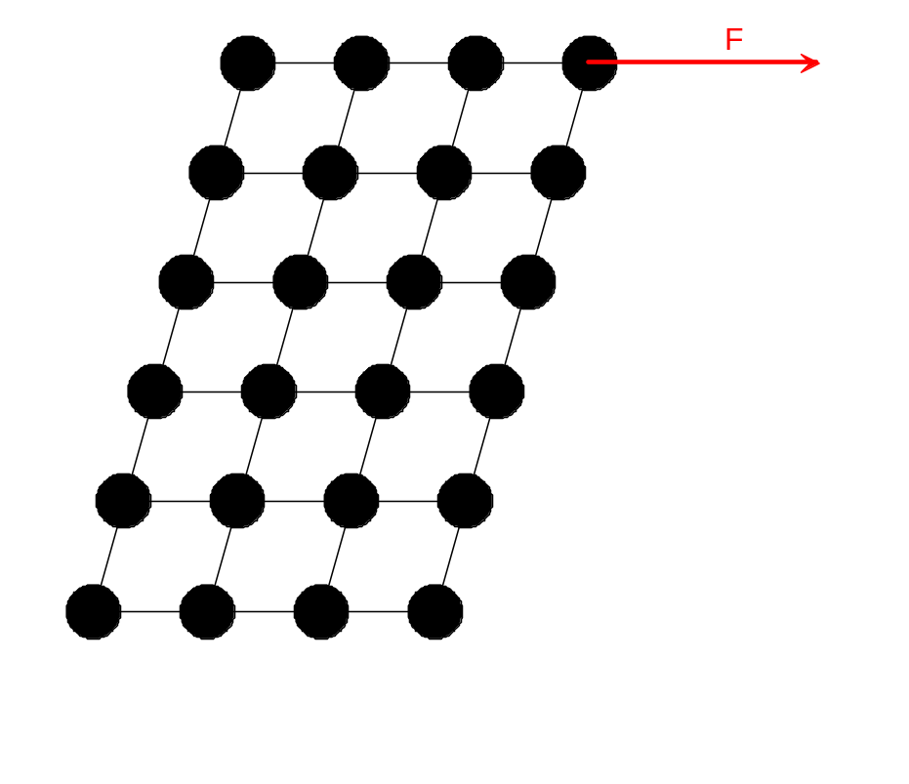
Elasticky deformované teleso

Slide 6
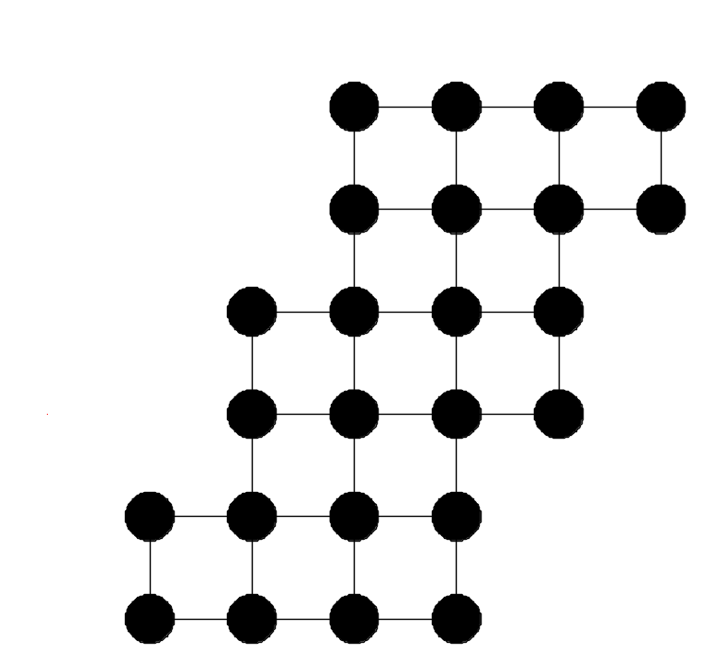
Plasticky deformované teleso

Slide 7
Ďalšie rozdelenie deformácií
V ťahu
v šmyku
deformácia
v tlaku
v ohybe
krútením

Slide 8
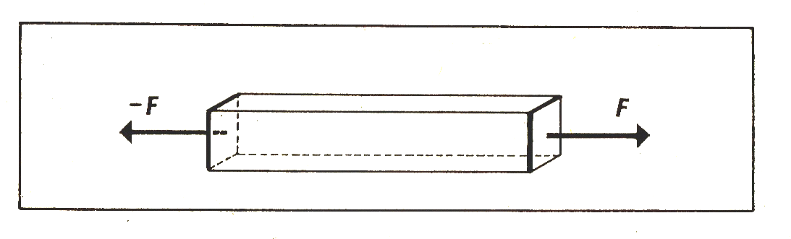
deformácia v ťahu

Slide 9
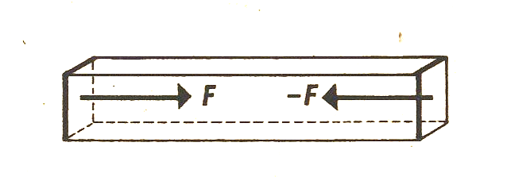
deformácia v tlaku

Slide 10
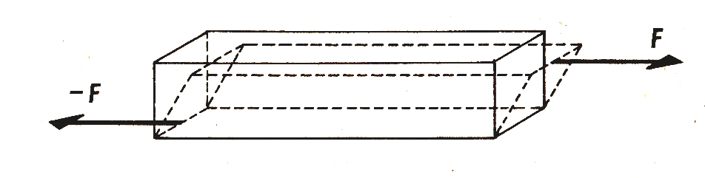
deformácia v šmyku

Slide 11
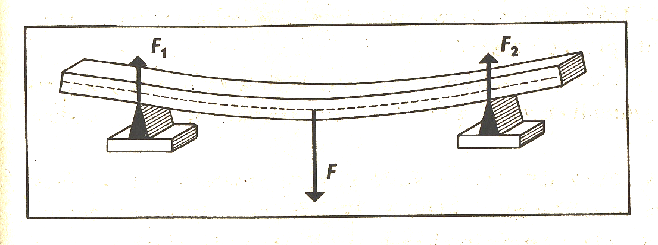
deformácia v ohybe

Slide 12
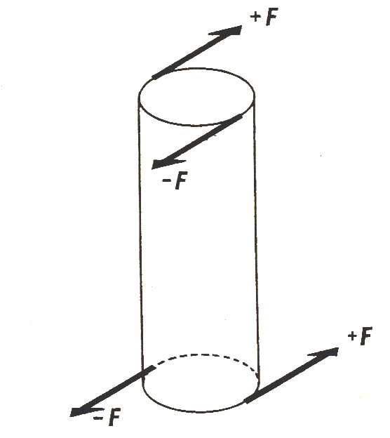
deformácia krútením

Slide 13
Deformácie v ťahu, napätie
Sila deformujúca teleso ťahom sa materiálom telesa šíři a vyvolává v ňom určitý stav „napätosti“ – napätie (σ)

Slide 14
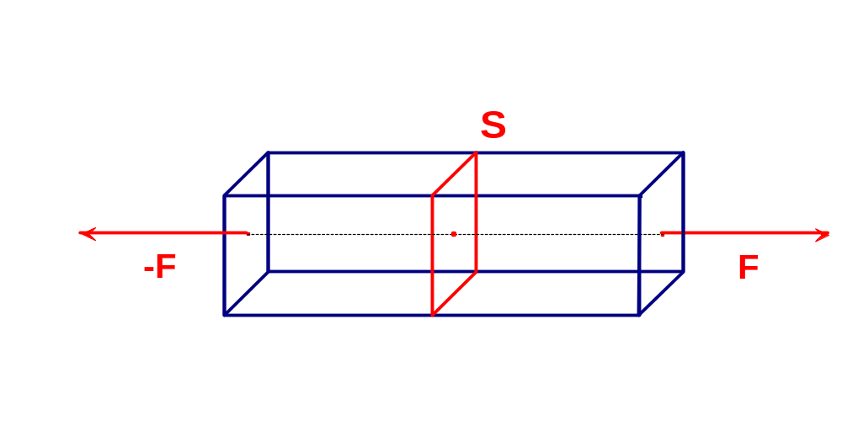
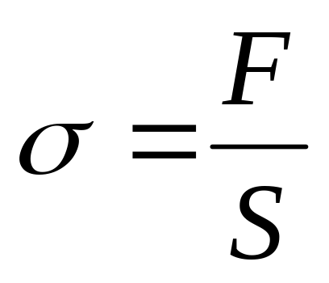
Napätie v pevných látkach
σ … napätie, S … obsah kolmého prierezu

Slide 15
Hookov zákon
Normálové napätie je priamoúmerné relatívnemu predĺženiu
σ = ɛ . E

Slide 16
Koniec

